Slide 1

APPLICATION WEB DE RENDU DE DEVOIRS
Membres de l’équipe :
Abdoulaye SOW
Mamadou Hambaliou DIALLO
Tuteur du projet :
Laurent JOSSE

Slide 2
SOMMAIRE
Introduction
Conduite de projet
Analyse et conception
Choix d’implémentation
Organisation de l’application
Démonstration de quelques fonctionnalités
Changement pendant le développement et difficultés
Conclusion

Slide 3
INTRODUCTION:
Dans le cadre du projet thématique (module C605) nous avons choisi comme sujet « Application web de rendu de devoir » consistant à la création d’une application web de gestion des rendus de devoir en ligne. Ce projet a été initié en vue de pallier aux problèmes dûs à l’envoi des traités de devoirs par mail et les aléas qui y sont associés.

Slide 4
1- CONDUITE DE PROJET:
La méthode utilisée est la méthode agile plus précisément celle adaptative du point de vue de sa très grande flexibilité.
Nous l’avons jugée adéquate car toutes les fonctionnalités n’étaient pas clairement définies dans le projet de départ. Donc nous avions eu besoin de conduire le projet de façon à ce que les changements soient acceptés au cours du projet.
Ainsi avec le client nous avions valider un cahier de charges définissant toutes les fonctionnalités essentielles pour cadrer le développement.
La répartition s’est faite comme suit:
Analyse et conception: Abdoulaye Sow
Choix d’implémentation et outils: Mamadou Hambaliou Diallo
Organisation technique de l’application: à Deux
Développement des fonctionnalités: à Deux (pendant les weekend sur le même site)
La validation des étapes successives s’est faite par mail avec le tuteur (client dans le cadre de notre projet) Laurent Josse.

Slide 5
2-ANALYSE ET CONCEPTION:
Nous avons utilisé la méthode MERISE :
Les entités identifiés sont:
Les personnes: qui sont les utilisateurs de la plateformes avec le rôle d’étudiant, de professeur ou d’administrateur.
Les formations: aux quelles appartiennent les personnes de rôle étudiant.
Les devoirs: qui sont créés par les personnes de rôle professeur et rendus par les personnes de rôle étudiant.
Les relations entre ces différentes entités :
Une personne de type étudiant appartient à une et une seule formation.
Une personne de type professeur crée un ou plusieurs devoirs
Une personne de type étudiant rend un ou plusieurs devoirs
Un devoir est rendu par un ou plusieurs étudiants
A une formation appartiennent un ou plusieurs étudiants
Une formation possède un ou plusieurs devoirs
Un devoir est affecté à une et une seule formation

Slide 6
2-ANALYSE ET CONCEPTION:
Sur la conception, nous avons la partie des données notamment le MCD et MLD, et les traitements le MCT et le MOT. Nous vous invitons à ouvrir les fichiers ci-dessous pour une meilleure vue:
Le MCD:
Le MLD:
Le MCT:
Le MOT:

Slide 7
3- CHOIX D’IMPLÉMENTATION:
Dans un soucis d’aller plus vite et à l’essentiel, nous avons opté pour les Framework.
Pour la partie PHP, nous avons choisi Laravel qui est un Framework open source écrit en PHP, orienté objet et qui respecte l’architecture MVC (modèle-vue-contrôleur)
Pour la CSS(design), nous avons choisi Bootstrap qui est un Framework CSS qui permet de faire de la mise en forme ou de faire le design d’un site web. Plus facile d’utilisation que le CSS traditionnel car contient des classes déjà prédéfinies et simples d’utilisation.
Pour le JavaScript, nous avons utilisé du Vue.js. C’est un Framework évolutif permettant des interfaces utilisateurs à usage simple. Il est également intégré dans Laravel
Pour la partie serveur local, nous avons utilisé XAMP pour l’un et Laragon pour l’autre. Laragon au delà des outils comme MySQL, Apache, Node.js et PHP, intègre également la partie composer pour la gestion des dépendances sur Laravel.
Comme IDE (environnement de développement) nous avons utilisé Intellij IDEA. Sa facilité d’utilisation et sa convivialité nous a poussé pour ce choix.

Slide 8
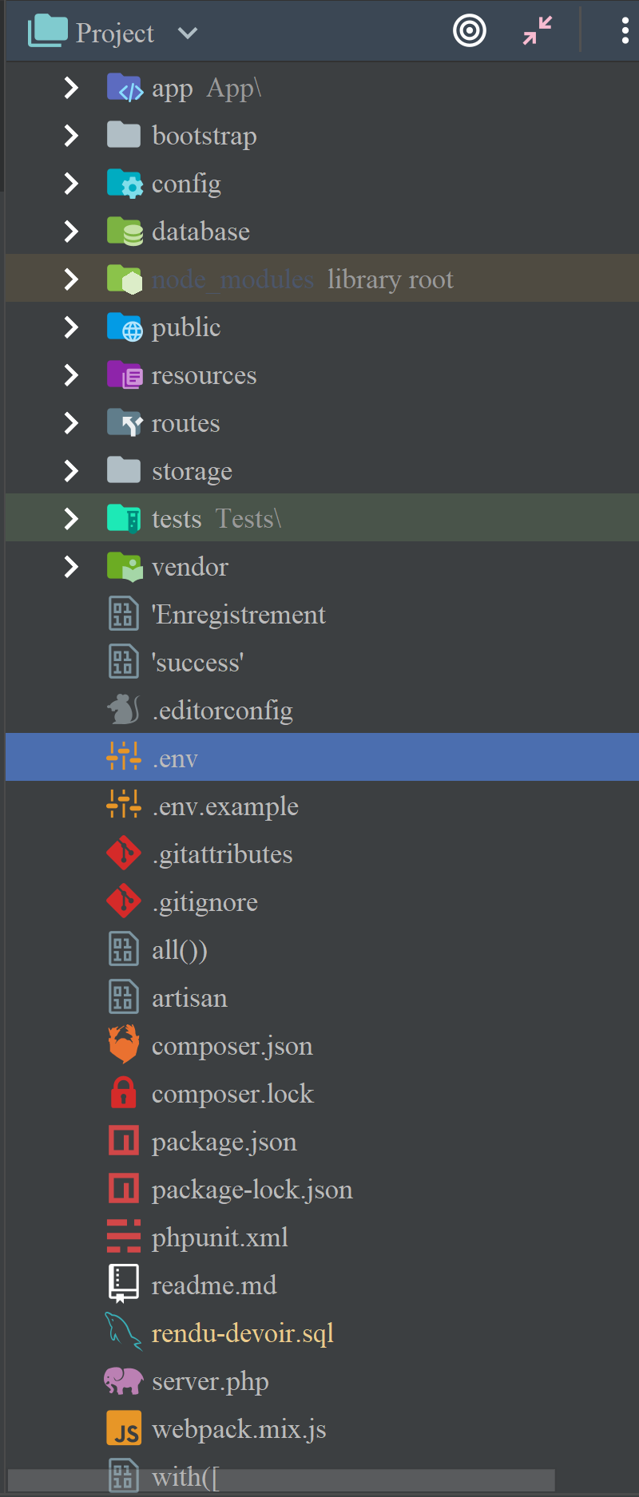
4 - ORGANISATION DE L’APPLICATION:
Dans le cadre de ce projet nous avons suivi une organisation standard d’un projet avec Laravel obéissant à l’architecture MVC.
L’architecture des dossiers:
App: Dossier contenant les éléments essentiels de l’application(contrôleur, config email, modèle, …)
Boostrap: Contient les scripts d’initialisation de l’application pour le démarrage.
Database: Il s’agit de tout ce qui est migrations(tables), seeders.
Public: pour ce qui doit être directement accessible sur le site, il sera déplacé à la racine www/ lors du déploiement.
Resources: un dossier très important car il possède tout le traitement frontend
Routes: il contient les fichiers de configurations des routes dans le site.
Storage: pour ce qui est des données temporaires.
Vendor: Tout les composants Laravel ainsi que les dépendances.

Slide 9
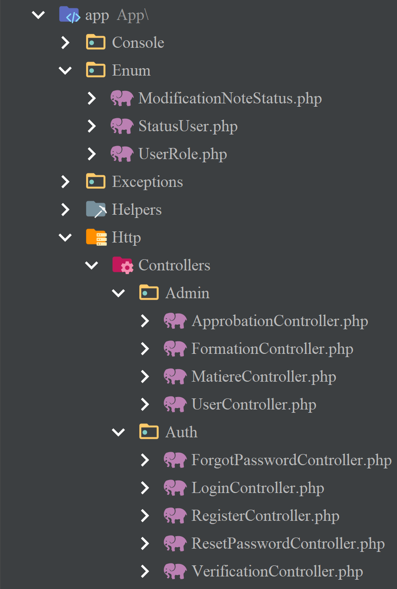
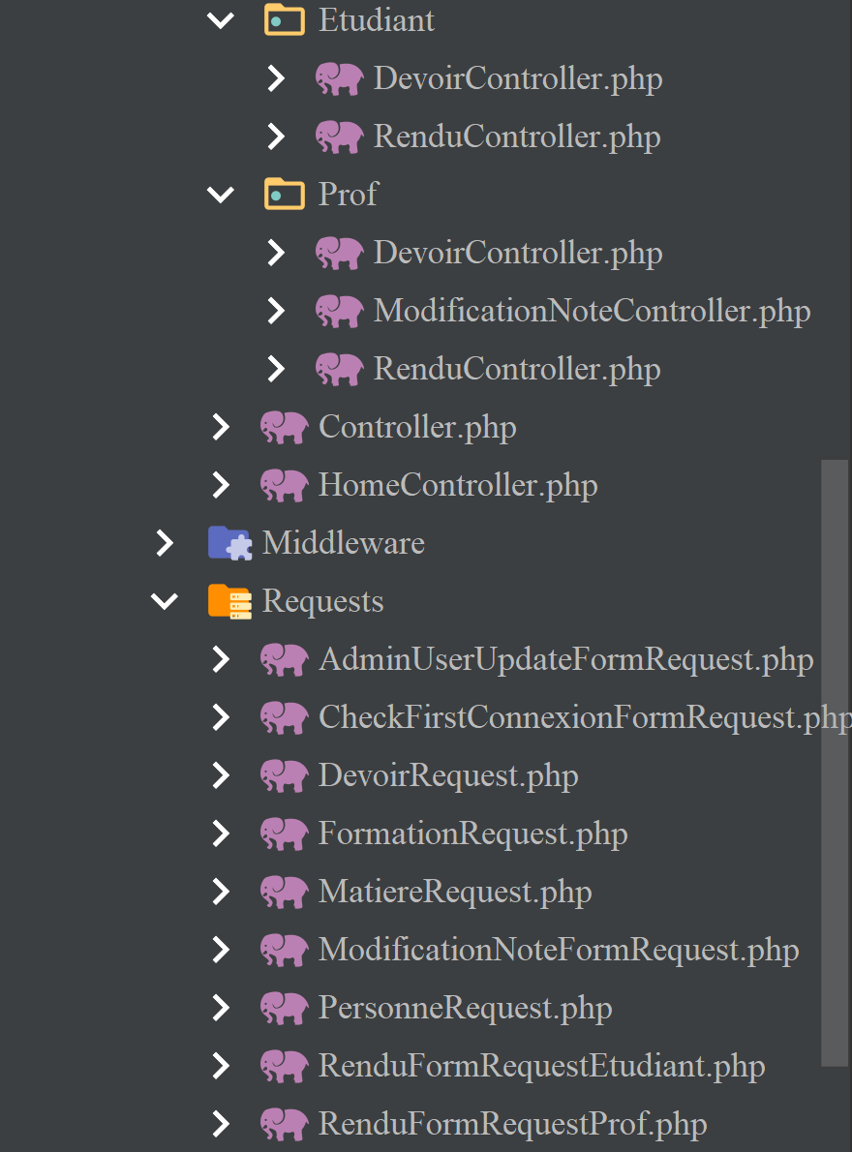
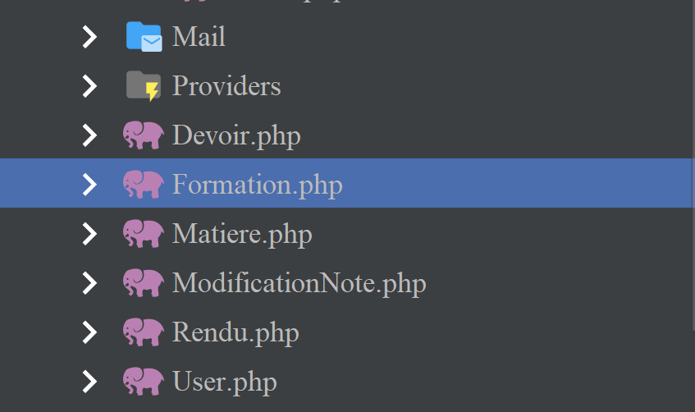
4- ORGANISATION DE L’APPLICATION:
Le dossier App contient les éléments essentiels de l’application, notamment tous ce qui est contrôleur et modèle, les middlewares et les resquests pour les règles de validation d’autorisation d’accès sur nos modèles, et également la configuration des mails:

Slide 10
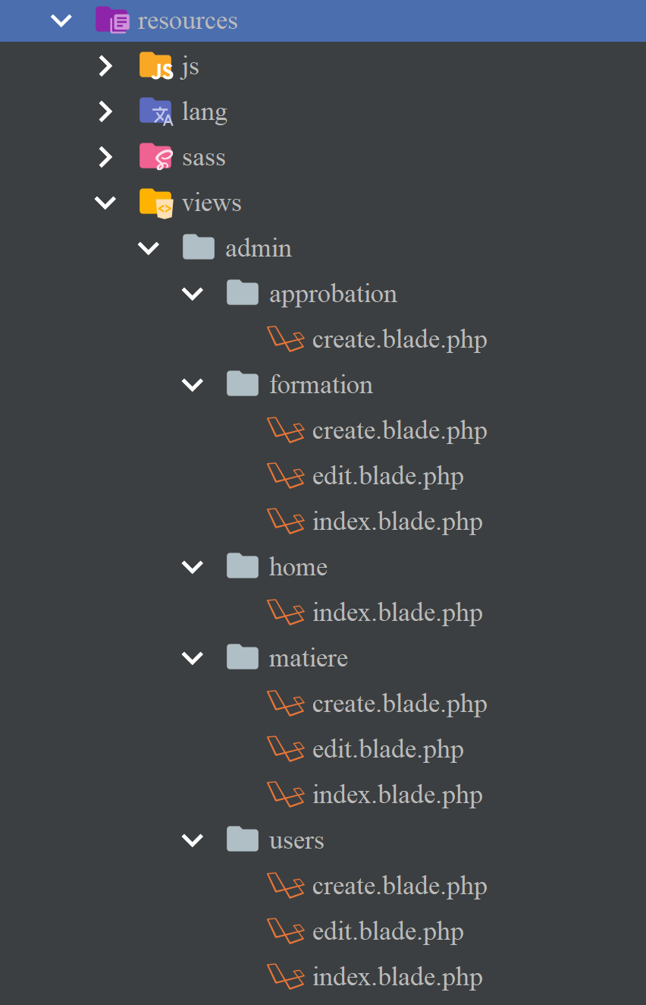
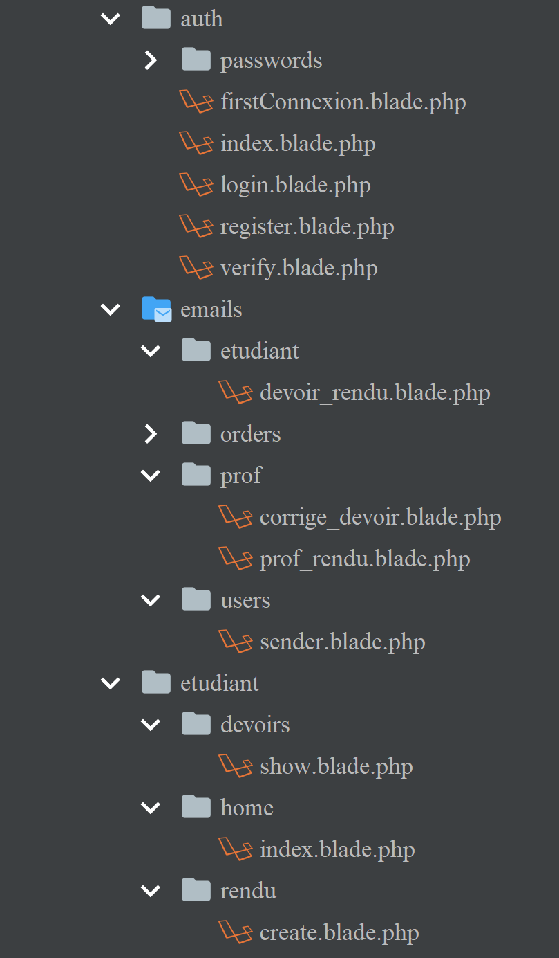
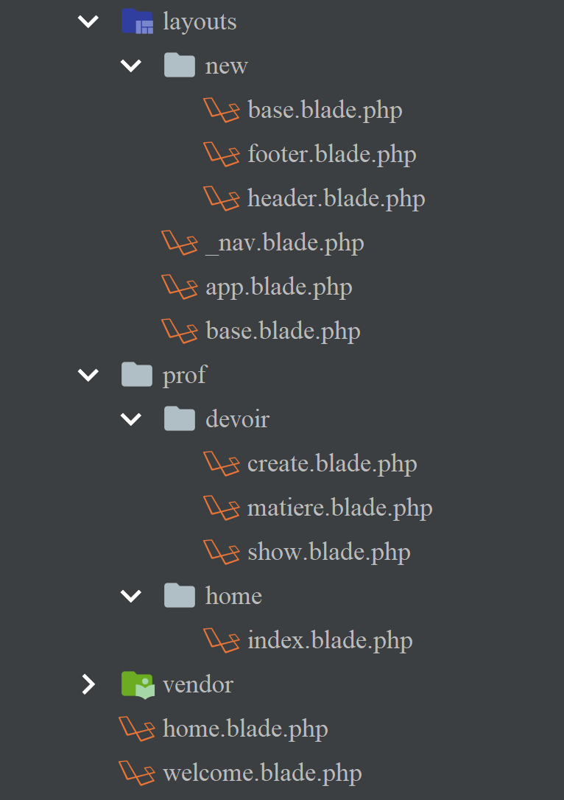
4 - ORGANISATION DE L’APPLICATION:
Dans le dossier resources nous avons les views php appelé ainsi que le code js utilisé et les fichiers de langues:

Slide 11
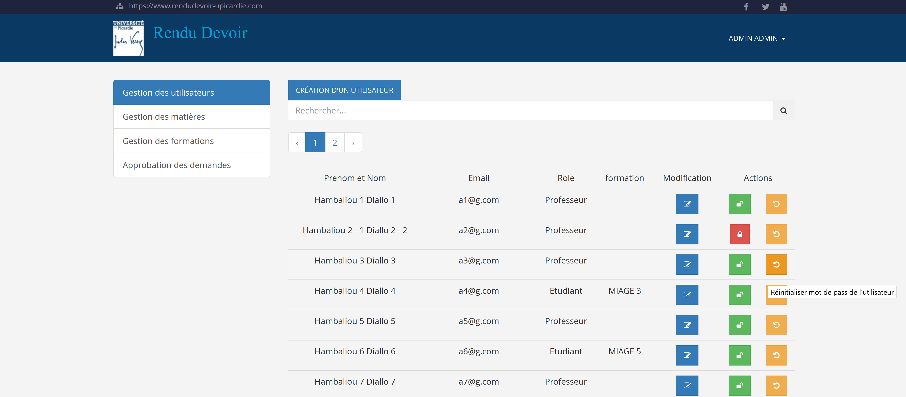
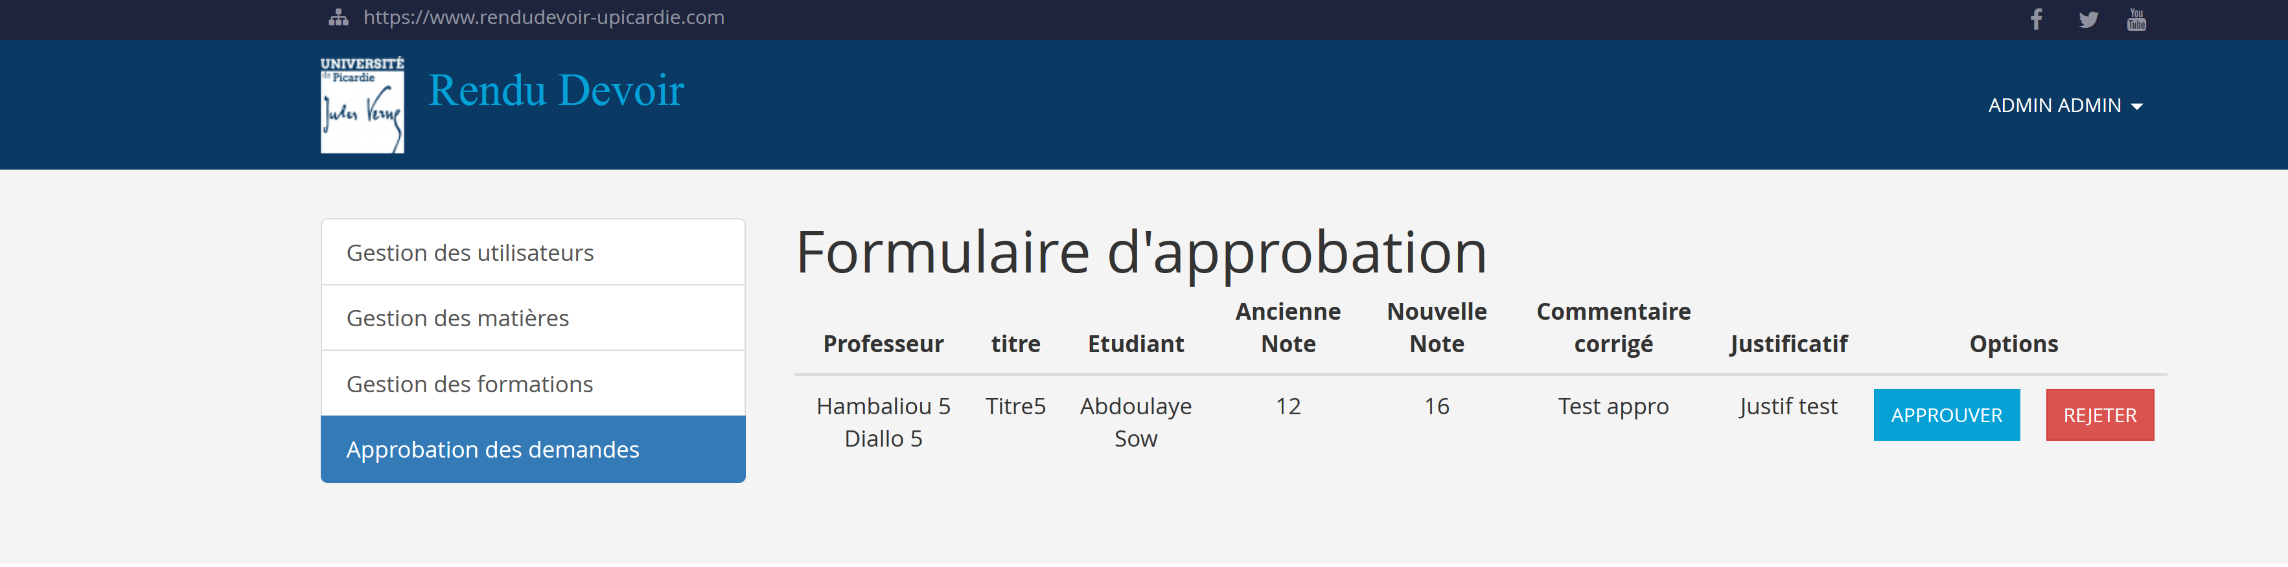
5- DÉMONSTRATION DE QUELQUES FONCTIONNALITÉS:
Nous vous invitons à ouvrir ce lien: https://www.rendudevoir-upicardie.com/ avec login:admin@admin.com et mot de passe: qwerty. Ce sera pour les tests directement avec l’admin où vous pourrez créer vos users de test.
Pour l’administration, nous avons intégré une gestion simplifiée des utilisateurs en une seule page. Nous avons également ajouté un onglet approbation pour les profs qui voudront modifier les notes des utilisateurs:

Slide 12
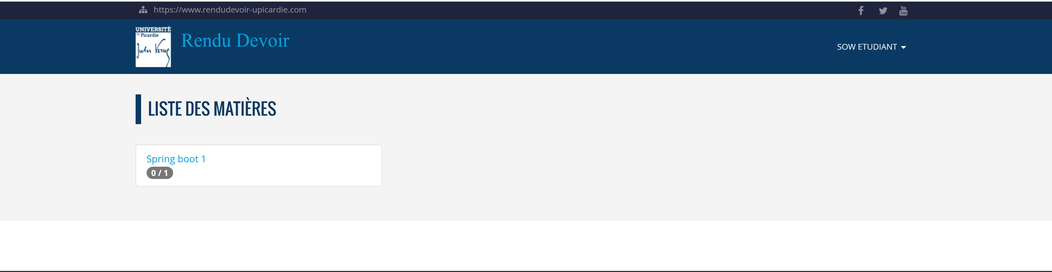
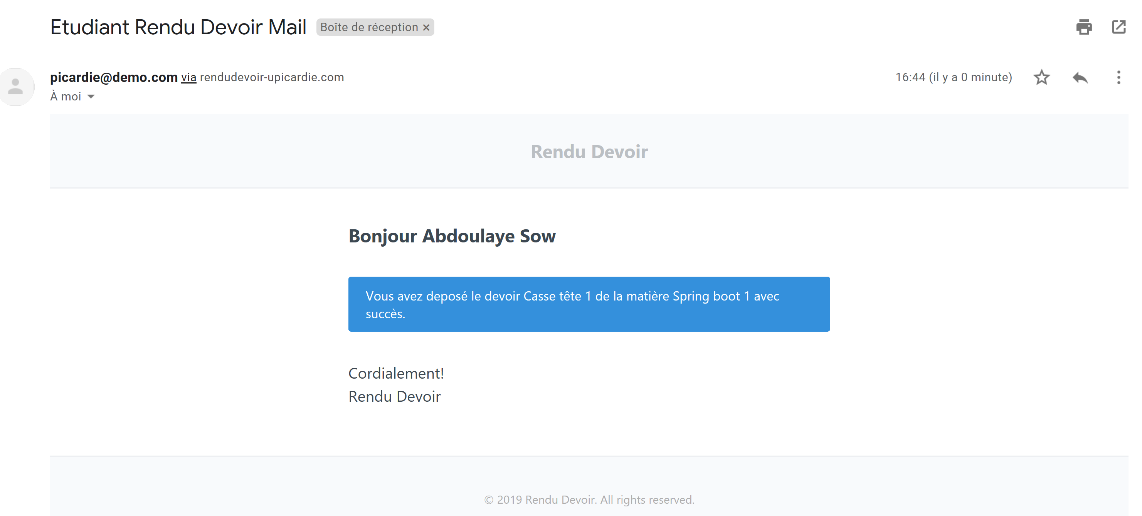
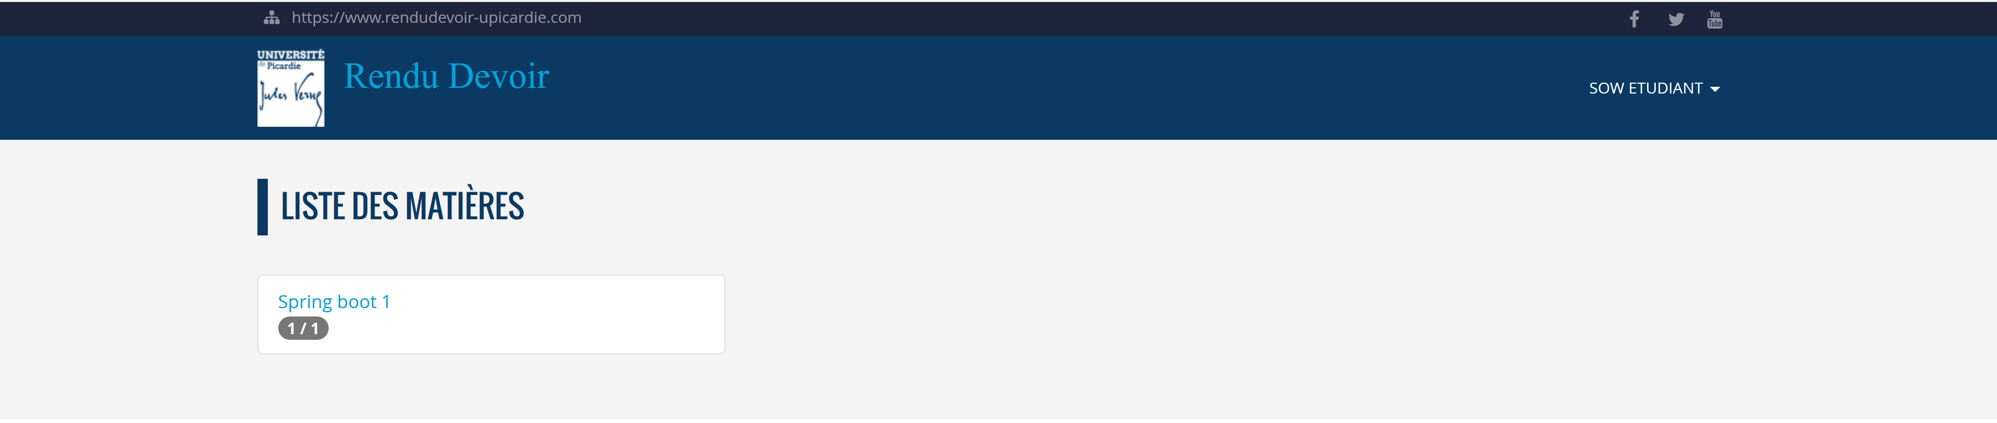
5- DÉMONSTRATION DE QUELQUES FONCTIONNALITÉS:
Nous avons jugé nécessaire qu’il fallait dès la page d’accueil attiré l’attention de l’étudiant sur le nombre de devoirs rendus par rapport aux nombres de devoirs attendus. Ainsi il choisira bien-sure la matière et pour chaque rendu il reçoit une notification lui disant qu’il a bien rendu le devoir. Le professeur reçoit à son tour une notification lui disant qu’un étudiant a déposé un devoir dans sa matière.

Slide 13
6 -CHANGEMENT PENDANT LE DÉVELOPPEMENT ET DIFFICULTÉS RENCONTRÉES
Nous avions ajouté des fonctionnalités de gestion qui nous ont obligé à revoir notre modèle relation de départ.
Il s’agit de l’approbation de l’admin qui peut être le responsable de la formation lors de la modification d’une note. Nous devions donc ajouter une table modification_notes pour sauvegarder les modifications apportées aux notes ainsi que le devoir et le professeur ayant fait l’action plus le statut d’approbation de l’admin.
La gestion des matières en elle-même n’étant pas pris en compte, nous avons mis une table isolée permettant de renseigner les noms des matières qui sont seront lues sous forme d’une liste lors de la création du devoir par le prof. Ceci pour éviter les erreurs de saisie.
Pour des erreurs que nous avions rencontrés il s’agit d’un manque d’expérience que nous avions au départ sur Laravel que nous avons pu résoudre grâce à la forte communauté autour de ce Framework.

Slide 14
CONCLUSION:
Ce projet a été une expérience enrichissante dans la mesure où nous avons été amenés à découvrir d’autres outils que nous ne connaissions pas jusque là.
L’importance de cette application pour nous se révèle plus grande dans nos pays d’origine sous-développé notamment la Guinée. Le système éducatif n’est pas évolué dans la gestion des activités en ligne.
Nous remercions également la disponibilité du tuteur pour toutes les fois où nous avons eu besoin de lui. Ses critiques et suggestions nous ont été d’une grande aide pour la réalisation de ce projet. Egalement un merci à l’entreprise Orange Guinée qui a bien voulu nous accepter dans leurs locaux les weekends pour profiter leur connexion haut débit.

